Slide 1
福建省系统工程学会简介
Introduction of Systems Engineering Society of Fujian Province

Slide 2
学会简介
福建省系统工程学会
Systems Engineering Society of Fujian Province
福建省系统工程学会成立于1987年，是国内较早从事系统工程研究的组织，开展了一系列的系统工程研究和学术交流，已成为福建省系统科学与系统工程科技事业的一支重要社会力量，挂靠单位为厦门大学。学会下设4个组织委员会：会员工作委员会、学术工作委员会、教育与科普工作委员会、企业工作委员会。
本团体以团结广大系统科学和系统工程科技工作者，促进系统科学与系统工程的普及、推广、繁荣与发展为宗旨，提高我国宏观管理科技水平，为国民经济建设和四个现代化服务。

Slide 3
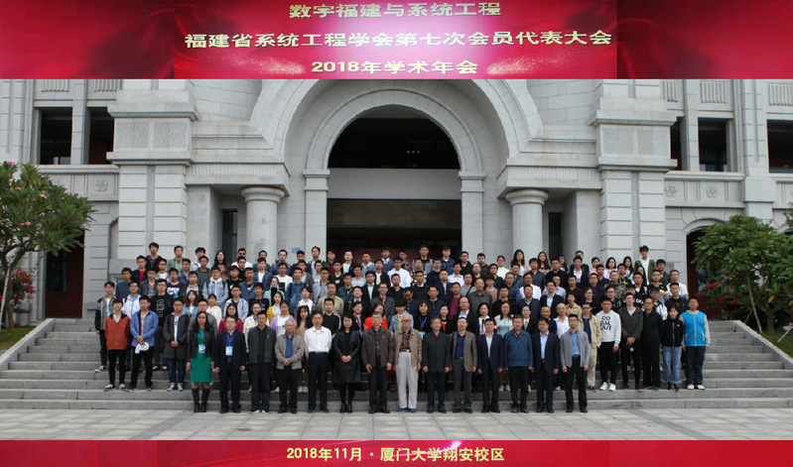
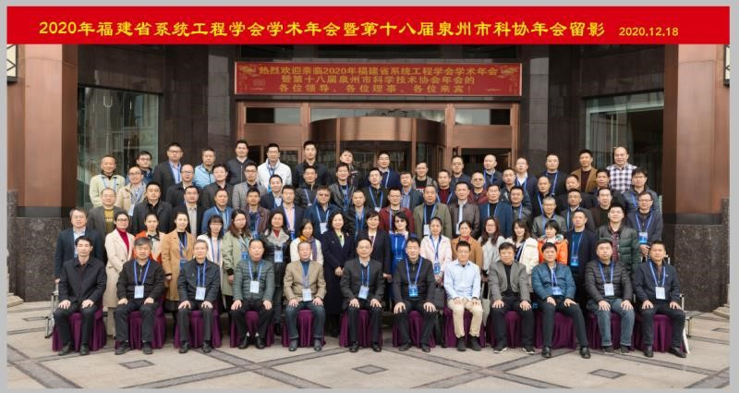
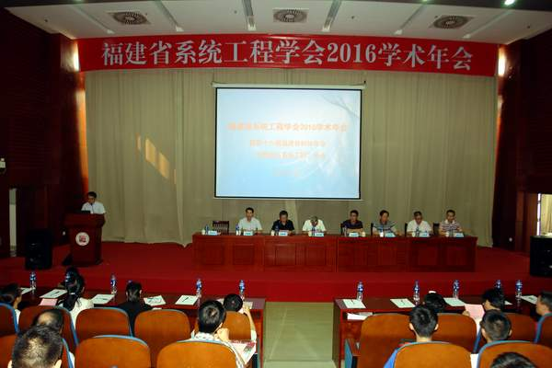
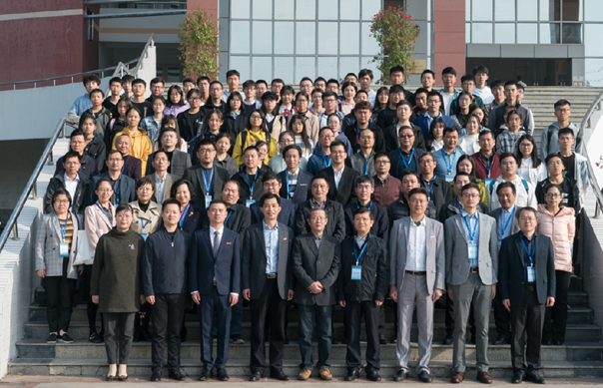
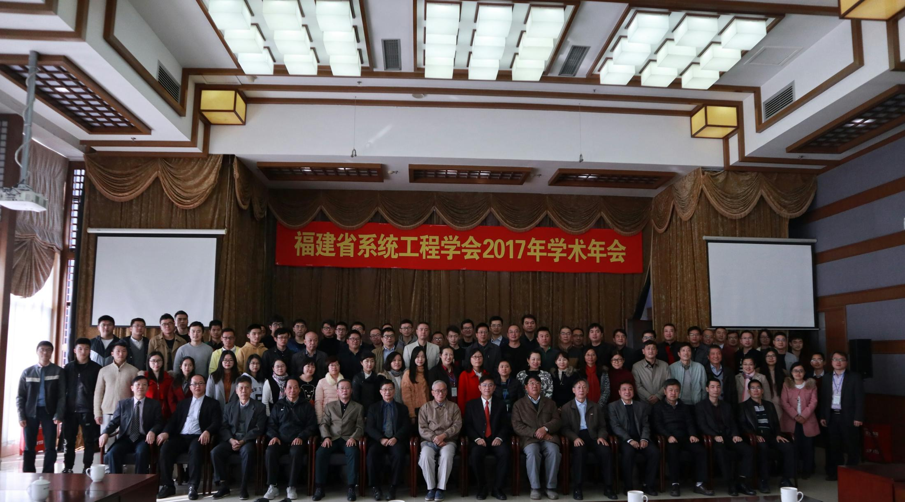
学术年会
2018.11.3 厦门大学翔安校区
数字福建与系统工程会议
2020.12.18 华侨大学工学院
数字丝路与系统工程会议
2016.9.25 厦门理工学院
大数据与系统工程会议
2019.12.14 闽南师范大学
数字经济与系统工程会议
2017.12.9 集美大学诚毅学院
系统工程与新一代信息技术会议

Slide 4
2021年学术年会
福建东南科技论坛——数字丝路语境下的企业数字化转型
福建省东南科技论坛是福建省科学技术协会与全国学会合作共同打造的高端学术平台。步入2021年，数字化转型已成为企业核心战略，本期东南科技论坛将围绕“数字丝路语境下的企业数字化转型”主题开展高层次产学研交流与探讨。结合企业数字化转型经验，从技术、企业实践、成果转化三个方面探寻企业数字化转型、数字经济高速发展之路。
时间：2021年10月24日（周日）
地点：厦门佰翔五通酒店
图-会议现场

Slide 5
2021年学术年会
福建东南科技论坛——主题报告简介
《从蚂蚁森林谈数字经济的客户建设》
杨晓光 中国科学院数学与系统科学研究院研究员、中国系统工程学会理事长
《数字经济带来的机遇与挑战》
何炎祥 武汉大学二级教授、全国高等学校计算机教育研究会理事长
《数字化转型为什么？是什么？怎么转？》
宁振波 中国航空工业集团信息技术中心首席顾问、教授
《企业数字化转型实施路径研究》
孙传旺 厦门大学经济学院教授
期待您的参会！

Slide 6
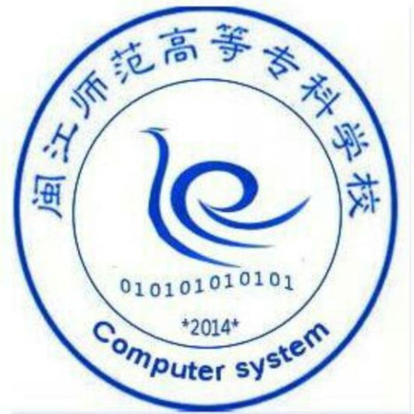
https://image.baidu.com/search/detail?ct=503316480&z=&tn=baiduimagedetail&ipn=d&word=华侨大学计算机学院logo&step_word=&ie=utf-8&in=&cl=2&lm=-1&st=-1&hd=&latest=&copyright=&cs=1499033329,1126463130&os=2125581177,2658652301&simid=0,0&pn=1&rn=1&di=330&ln=1163&fr=&fmq=1632819164628_R&ic=&s=undefined&se=&sme=&tab=0&width=&height=&face=undefined&is=0,0&istype=2&ist=&jit=&bdtype=0&spn=0&pi=0&gsm=0&objurl=https%3A%2F%2Fgimg2.baidu.com%2Fimage_search%2Fsrc%3Dhttp%253A%252F%252Fimg.sccnn.com%252Fbimg%252F338%252F70350.jpg%26refer%3Dhttp%253A%252F%252Fimg.sccnn.com%26app%3D2002%26size%3Df9999%2C10000%26q%3Da80%26n%3D0%26g%3D0n%26fmt%3Djpeg%3Fsec%3D1635411165%26t%3D2a5cf931f593423f885acd3aba5938d3&rpstart=0&rpnum=0&adpicid=0&nojc=undefined
学会联合体与团体会员
福建省系统工程学会
福建省人工智能学会
福建省自动化学会
福建省生物信息学学会
中国联通厦门市分公司
福建兆翔临港置业有限公司
厦门数字孪生信息科技有限公司
厦门信研院
中科院计算所厦门分所
厦门大学自动化系
华侨大学
福州大学
集美大学
集美大学诚毅学院
厦门理工学院
厦门大学嘉庚学院
厦门工学院
闽江师范高等专科学校
厦门华厦学院
龙岩学院
期待您的加入！

Slide 7
入会条件
具有相当助理研究员、讲师、工程师等以上技术职称的从事系统工程的科技人员；
高等院校本科毕业从事系统工程科研、教学和工程实践工作三年以上或非高等院校毕业，具有系统工程实际工作经验和一定学术水平者；
获得硕士学位以上者；
热心和积极支持本会工作，并从事本学科有关的组织管理工作的领导干部；
系统工程及相关专业的在读硕士、博士研究生，可申请为学生会员。
与本会专业范围有关、愿意参加本会有关活动，支持本会工作，具有一定数量科技队伍的科研、教学、生产、设计等企、事业单位和依法成立的有关学术性团体，可申请成为团体的单位会员。单位会员应选派负责人或联络员负责与本会联系工作
个人会员
单位会员

Slide 8
11
加入学会享有以下权利：
本团体的选举权、被选举权和表决权
参加本团体的活动
获得本团体服务的优先权
对本团体工作的批评建议权和监督权
入会自愿，退会自由
委托本会优先进行咨询服务
委托本会协助开展学术活动和举办培训班
对本团体工作的批评建议权和监督权
功能特色3
Functional characteristics
参加本团体的活动
请在此输入功能特色
入会自愿，退会自由
Please enter the feature
Please enter the feature
获得本团体服务的优先权

Slide 9
Thank you

